Slide 1
§ 6. 高斯公式与斯托克斯公式
Gauss 公式
前面我们讲了Green 公式，此公式表达了平面闭区域上的二重积分与其边界曲线上的第二型曲线积分之间的关系。下面我们把Green 公式推广到空间立体区域，得到著名的的Gauss 公式，它表达了空间闭区域上的三重积分与其边界曲面上的曲面积分之间的关系。于是Gauss 公式成为计算曲面积分的一有效方法。

Slide 2
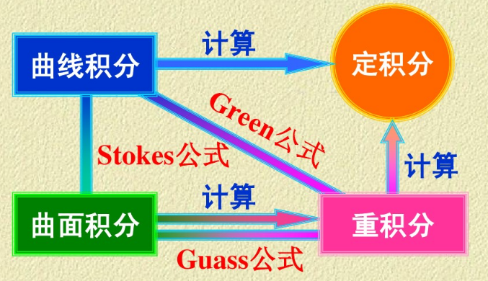

Green 公式表达了平面闭区域上的二重积分与其边界曲线上的第二型曲线积分之间的关系
Gauss 公式，它表达了空间闭区域上的三重积分与其边界曲面上的第二类曲面积分之间的关系。

Slide 3
§ 6. 高斯公式与斯托克斯公式
1.高斯公式
注意公式成立的条件！

Slide 4
 | 格林公式 | 高斯公式
区域 | 平面区域 | 立体区域
边界 | 平面曲线（正向） | 空间曲面（外侧）
被积函数 | 二元函数 | 三元函数

Slide 5
高斯公式的物理意义
1.高斯公式
流速*有向面积微元的内积：
表示单位时间内通过有向曲面微元的流通量
求和取极限
穿过有向曲面总的流通量

Slide 6
求空间立体的质量 | 求空间立体的发散量
体密度 | 散度
单位体积的质量 | 单位体积的立体的发散量
穿过有向曲面总的流通量

Slide 7
穿过有向曲面总的流通量

Slide 8
高斯公式的物理意义
1.高斯公式（发散量定理）
体密度 发散量的体密度
散度
单位时间内单位体积的立体发散出的流通量
求和取极限

Slide 9
高斯公式的证明：

Slide 10
高斯公式的证明：
按区域的复杂性，从简到繁

Slide 11
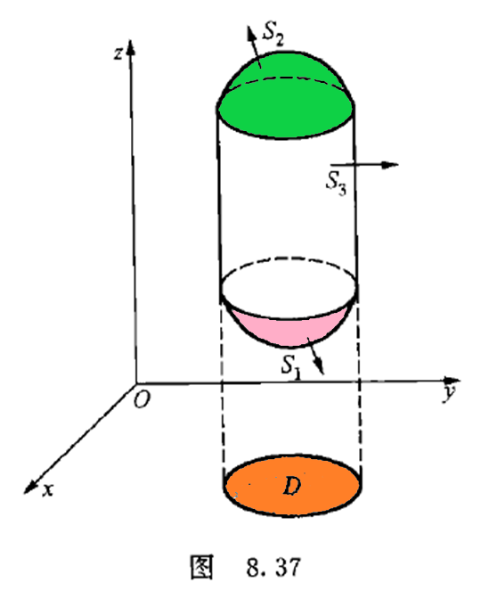
高斯公式的证明思路：

Slide 12
高斯公式的证明思路：

Slide 13
在高斯公式的证明中，用辅助曲面划分立体，
类似于格林公式的证明中用竖直线划分区域：

Slide 14
高斯公式证明：

Slide 15
高斯公式证明：

Slide 16
高斯公式证明：

Slide 17
高斯公式
由两类曲面积分之间的关系知
Gauss公式的实质
表达了空间闭区域上的三重积分与其边界曲面上的曲面积分之间的关系.

Slide 18
回顾:常流速场流向曲面一侧的流量.
法方向分解出的速度
有向平面

Slide 19
高斯公式其他形式：
向量场F通过曲面S的通量
F的散度在区域Ω
上的三重积分

Slide 20
在M点，
单位体积流出S的流量
穿过曲面S的流量来自哪里?
物质不灭，只能是从M点流出或者渗漏。
散度就是衡量流出、渗漏的体速度！

Slide 21
平面向量场的流通量和散度
的散度在 上的三重积分
向量场 通过曲线 的通量

Slide 22
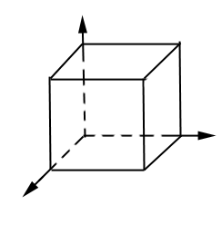
例1
计算
其中S是如图所示边长为a的正立方体表面并取外侧.
解:
由高斯公式, 得

Slide 24
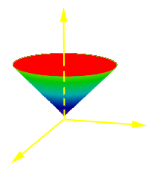
例2 求曲面积分
其中S是锥面
在
中的部分的外侧.
S不是封闭的曲面，增加一个方向向上的平面
区域：
，
以便它们形成锥体的外侧。
解:

Slide 25
例2 求曲面积分
其中S是锥面
在 中的部分的外侧.
化繁为简

Slide 26
常数

Slide 27
例3 设
求
函数在原点不是连续可微的
其中 闭曲面的外侧，分两种情况:
(1) 所围的立体不包含坐标原点；
(2) 所围的立体包含坐标原点；

Slide 29
注意高斯公式成立的条件：
(1) 所围的立体不包含坐标原点：

Slide 30
（2） 所围的立体包含坐标原点；
化繁为简

Slide 32
第二型曲面积分
检查高斯公式的三个条件

